Slide 1
TIẾT 3,LỚP 2 – CHỦ ĐỀ 5
Luyện tập,ôn tập Tập đọc nhạc số 2.
Trường tiểu học số 1 Hoài Hảo
Giáo viên :Nguyễn Văn Hậu.
Ngày 5/2/2025

Slide 2
KHỞI ĐỘNG

Slide 3
Trò chơi: “Ai nhớ tài hơn”
* Luật chơi: Quản trò ra kí hiệu bàn tay tên nốt nhạc nào thì HS đọc tên nốt đó.

Slide 4
ÔN TẬP ĐỌC NHẠC:
BÀI SỐ 2

Slide 5
NGHE GIAI ĐIỆU

Slide 6
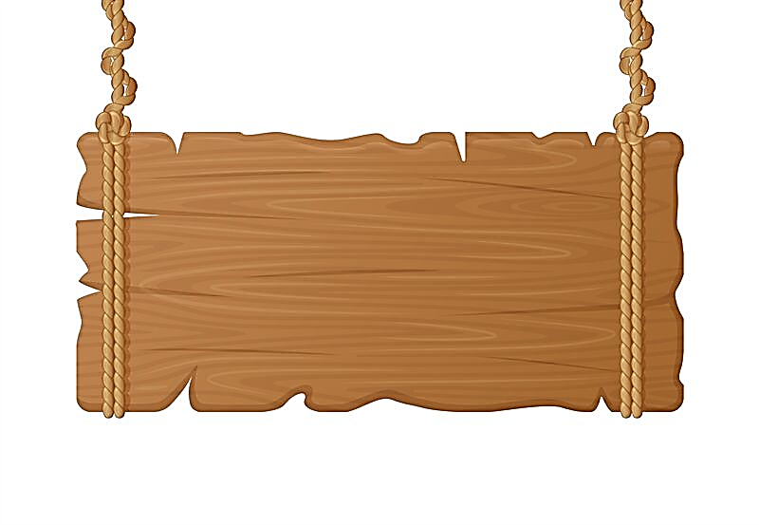
NHẠC ĐỆM

Slide 7
ĐỌC NHẠC THEO
KÍ HIỆU BÀN TAY

Slide 8
NHẠC ĐỆM

Slide 9
ĐỌC NHẠC
KẾT HỢP GÕ ĐỆM

Slide 10
NHẠC ĐỆM

Slide 11
ĐỌC NHẠC KẾT HỢP
VẬN ĐỘNG CƠ THỂ
THEO NHỊP ĐIỆU

Slide 12
NHẠC ĐỆM

Slide 13
ĐỌC TO – NHỎ THEO
PHÁCH MẠNH – NHẸ

Slide 14
NHẠC ĐỆM

Slide 15
NGHE NHẠC:
ĐI HỌC

Slide 16
NGHE NHẠC
KẾT HỢP GÕ ĐỆM

Slide 17
NGHE NHẠC KẾT HỢP
VẬN ĐỘNG THEO Ý THÍCH

Slide 18
TIẾT HỌC KẾT THÚC ,THẦY CHÚC CÁC EM HỌC SINH SỨC KHOẺ HỌC GiỎI.

Slide 19
TIẾT 3 – CHỦ ĐỀ 3
Huỳnh Long Nguyện

